Slide 1
全屏幕编辑器vi
vi(visual interpreter)是一个全屏幕编辑平台，一次可容纳20多行的编辑内容，并可进行上下屏滚动。但可编辑的文件大小有限制。

Slide 2
进入vi、退出vi及保存文件
命令行方式：用户进入vi后的初始方式。
插入编辑方式：要使用vi的“i”“a”等命令进行切换，点击ESC键返回命令行方式。主要是在编写的文件中添加或输入文本及程序代码。
末行命令方式：命令输入出现在屏幕的最底部，命令输入完之后，vi自动返回到命令行方式。

Slide 3
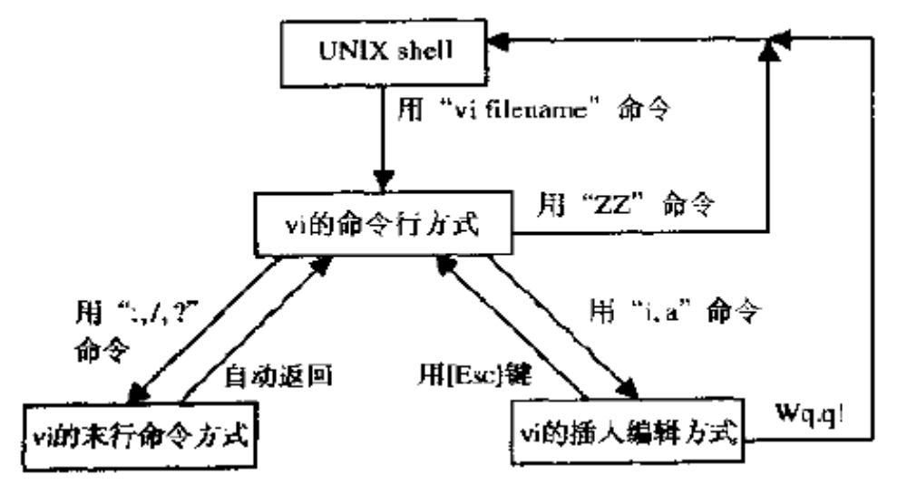
进入vi、退出vi及保存文件
vi多种工作方式的转换关系

Slide 4
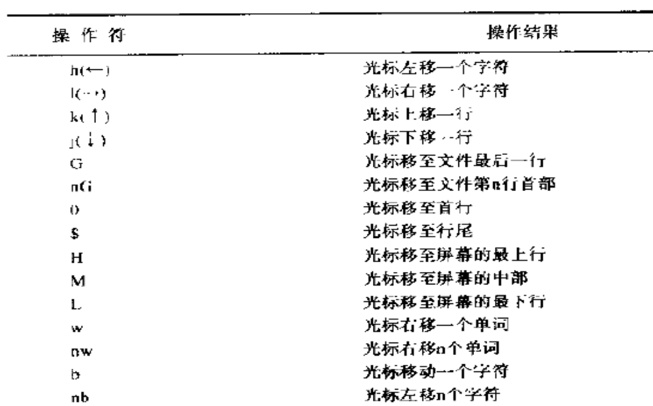
命令行方式下的常用命令

Slide 5
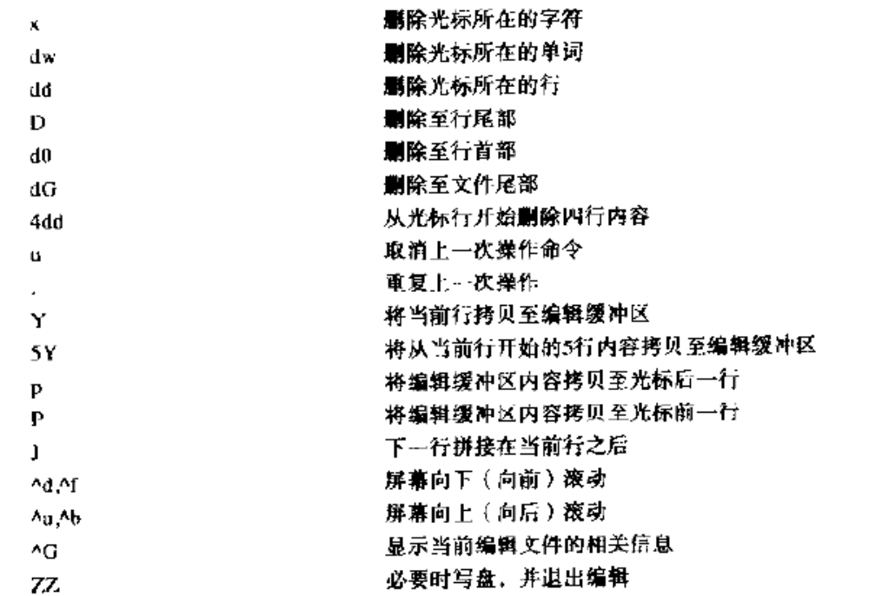
命令行方式下的常用命令

Slide 6
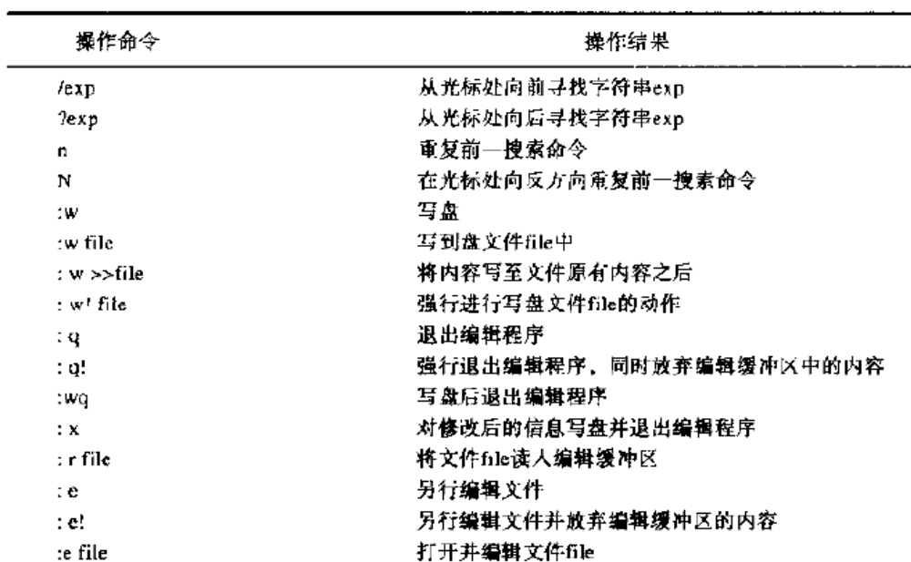
末行命令方式下的常用命令

Slide 7
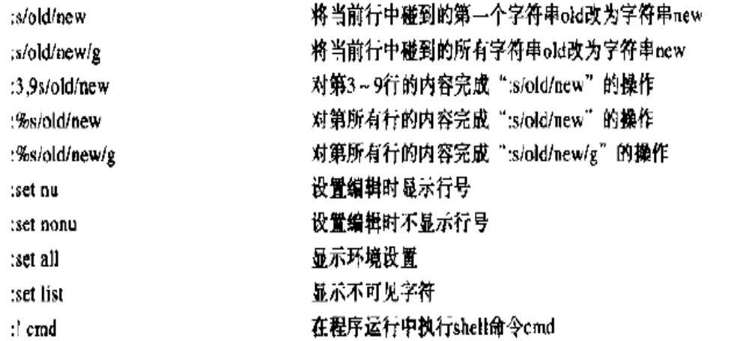
末行命令方式下的常用命令

Slide 8
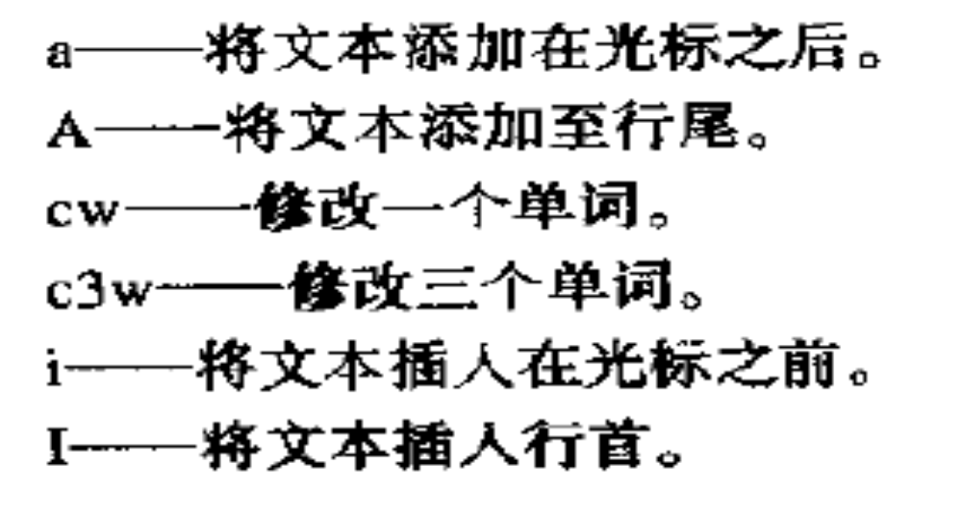
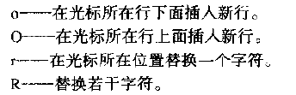
进入插入编辑方式的常用命令

Slide 9
进入插入编辑方式的常用命令
vi的多种使用方式容易产生混乱
vi的编辑屏幕刷屏Ctrl+l或Ctrl+r
对屏幕中的信息操作时系统没有反应，可用Ctrl+q解脱
文件编辑完后不能正确退出vi，可用“:w newfile”先保存文件
使用vi掉电后，下次登录用-r恢复

Slide 10
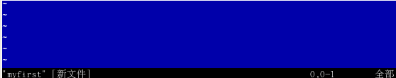
启动vi
格式：vi filename
如果filename已经存在，vi就在屏幕显示该文件的第一页；如果是新文件，vi就清屏，显示vi的黑屏。
注意： 状态行显示文件名，并指明它是一个新文件。

Slide 11
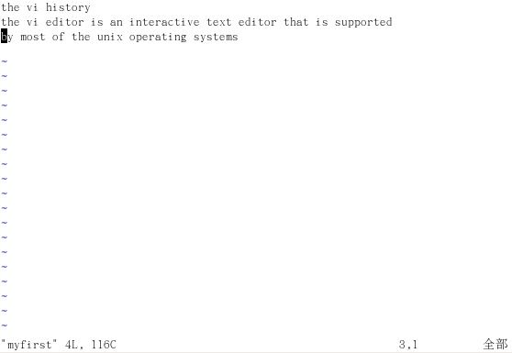
为了输入文本，必须使vi编辑器处于文本输入模式，按i键
退出vi
为了保存vi创建或编辑的文件，必须使vi处于命令模式。按【esc】保存文件和退出的命令都以(:)开头。
Vi编辑器的反馈显示在屏幕的最后一行，它依次显示文件名、行数、文件中的字符数。

Slide 12
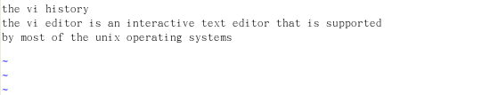
实验
1）练习使用i键
输入vi myfirst.txt
按【Esc】键，保证vi处于命令模式
按i键，使vi进入文本输入模式。输入下面文字
按【Esc】键，输入：wq保存并退出文档。
使用cat myfirst.txt命令查看文件内容，截图显示。

Slide 13

实验
2）光标移动及i键使用
输入vi myfirst.txt
按【Esc】键，保证vi处于命令模式
使用光标移动键，将光标放在most的字母m上。
按i键，使vi进入文本输入模式。输入9三次
按【esc】,输入：q!,不保存并退出

Slide 14

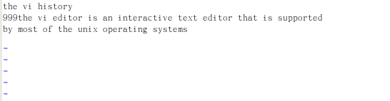
3）使用I键
输入vi myfirst
按【Esc】键，保证vi处于命令模式
使用光标移动键，将光标放在supported的字母s上。
按I键，使vi进入文本输入模式。输入9三次，然后按ESC,输入：q!

Slide 15
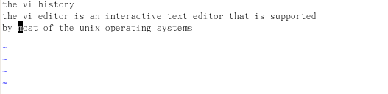

4）使用a键
输入vi myfirst
按【Esc】键，保证vi处于命令模式
使用光标移动键，将光标放在most的字母m上。
按a键，使vi进入文本输入模式。输入9三次
光标在字母o上

Slide 16

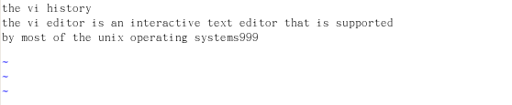
5)使用A键
输入vi myfirst
按【Esc】键，保证vi处于命令模式
使用光标移动键，将光标放在most的字母o上。
按A键，使vi进入文本输入模式。输入9三次
光标移到了行尾

Slide 17

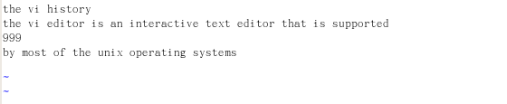
6) 新添一行：使用o或O
练习使用o键
输入vi myfirst
按【Esc】键，保证vi处于命令模式
使用光标移动键，将光标放在supported的字母s上。
按o键，使vi进入文本输入模式，在当前行下面添加一行，并且光标移到新行的行首。输入9三次

Slide 18
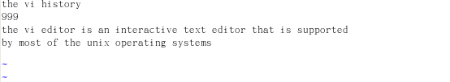
7)使用O键
输入vi myfirst
按【Esc】键，保证vi处于命令模式
使用光标移动键，将光标放在supported的字母s上。
按O键，使vi进入文本输入模式,在当前行上面添加一行，并且光标移到新行的行首。输入9三次

Slide 19


8) 删除字符, 使用x键
输入vi myfirst
按【Esc】键，保证vi处于命令模式
使用光标移动键，将光标放在most的字母m上。
按x键，vi编辑器删除m，光标移到m右边的字母o上，vi仍处在命令模式下。
按x三次，依次删除o，s，和t

Slide 20

输入5x，vi编辑器删除5个字符，光标移到字母h上

Slide 21


9)使用d,u键使用
输入vi myfirst
按【Esc】键，保证vi处于命令模式
使用光标移动键，将光标放在most的字母m上。
按d键两次，vi编辑器删除当前行，无论光标处于该行的哪个位置。
按u键，vi 编辑器撤销上一次的删除

Slide 22


文本替换
10）使用r键
输入vi myfirst
按【Esc】键，保证vi处于命令模式
使用光标移动键，将光标放在most的字母m上。
按r键，替换光标位置的字符。输入9

Slide 23


11）按R键，替换从光标位置开始的字符，vi编辑器进入文本输入模式。
输入9三次，vi编辑器的光标位置后添加三个9，覆盖ost，vi编辑器仍处于文本输入模式。
按【esc】键，改变vi到命令模式，按U，撤销对当前行所做所有修改。

Slide 24

搜索字符串：使用/和？键
12） /和？分别用了在文件中向前和向后搜索。
在命令模式下，按/键，vi在屏幕底部显示/，然后将等待命令的其他部分。当按了【Return】键后，vi编辑器就从光标当前位置开始，向前搜索字符。
如搜索unix

Slide 25

重复前一次操作：用（.）点键
13） .键用来在命令模式下重复最近一次对文本的修改操作
输入vi myfirst
按【Esc】键，保证vi处于命令模式
使用光标移动键，将光标放在most的字母m上。
按dd键，删除当前行，光标移到上一行行首

Slide 26

按.键，vi编辑器重复上一次文本修改操作。删除当前行，光标移到上一行行首。Vi仍处于命令模式。

Slide 27
Vi操作域的使用
部分操作域的使用
域 功能
$ 表示域从光标位置开始到当前行尾
0（零） 表示域从光标位置开始到当前行首
e 或w 表示域从光标位置开始到当前字尾
b 表示域从光标位置开始到当前字首
命令格式为：
命令=操作符+域

Slide 28
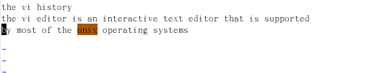
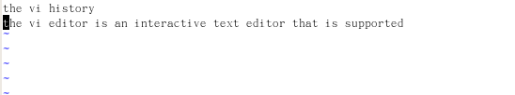
14）删除从光标位置开始到当前行尾的文本
将光标选在第三行开头b上，按d$,vi删除 从光标位置开始到当前行尾的文本，并将光标移到字by后面的空格

Slide 29
退出vi，整理文档，撰写实验报告！

